Slide 1
5조 메이지 정치 말기
21*02*95 러시아러시아어학과 김*원

Slide 2
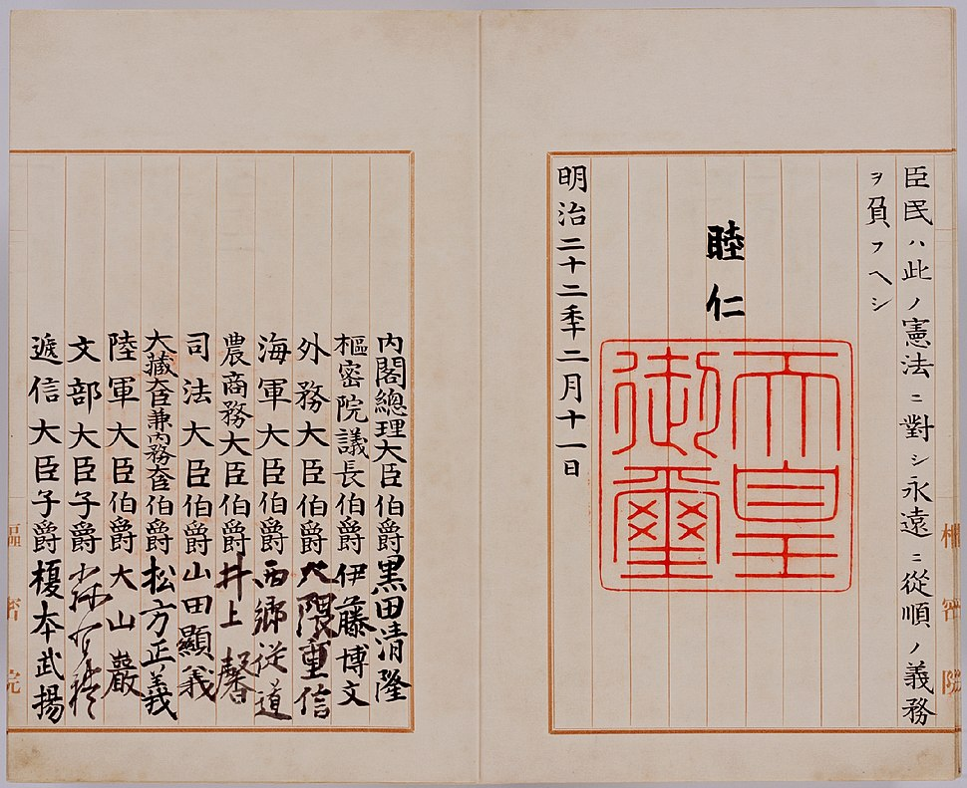
제국 헌법의 제정
1889년 2월 11일 공포
이듬해 11월부터 시행. 약57년간 수정 X
1882년 이토 히로부미 유럽 파견
이듬해 귀국 후 이노우에 고와시 등과
헌법 초안 작성
천황에게 막대한 권리가 있었다
국민의 자유가 일정량 보장받게 되었고,
선거를 통해 중의원을 뽑을 수 있게 됐다
https://www.youtube.com/watch?v=ZPGAuidR0_M&feature=youtu.be

Slide 3
초기 의회
공포 직후
구로다 기요타카 수상의 초연주의 입장 표명
1892년 제2회 총선거
정부의 선거간섭
민당의 승리로 정부 비판받음
1
2
3
4
1890년 제1회 총선거
민당이 과반수 차지
당과 내각의 입장 차 격화
1894년
청일전쟁 발발
민당 또한 정부 지지의 태도를 취함

Slide 4
조약 개정 교섭
1878년
1892년
그 후
데라지마 무네노리 필두로
수십년 간 수차례
구미와 교섭 시도
영국의 러시아 경계
-> 일본에 호의적인 입장
2년 후, 영사재판권 철폐
및 일영통상항해조약 조인
미국, 프랑스, 독일 등과
신조약 협의
1911년 완전한 주권 회복
조약상 열강과 대등한
지위를 얻게 된 일본

Slide 5
조선 문제와 청일 전쟁
1876년
1884 ~
1885년
1894 ~
1895년
강화도조약으로 조선 개국,
제물포조약 체결
-> 배상금과 공사관 수비병의 주둔권 획득
84년 갑신정변 발생
-> 청일 양국 군대 파병
85년 이토 히로부미와
이홍장의 톈진조약 성립
94년 동학농민운동 발생
->조약으로 일본군 파병
같은 해 8월 청일전쟁 발발
95년 시모노세키 조약 성립
3국 반대로 요동반도 반환

Slide 6
열강의 동아시아 침략
청일전쟁 후
제국주의 열강의 중국분할 경쟁 가속화
열강과의 침략 과정에서
일본의 제국주의 형성
민비시해사건
러시아의 조선에 대한
정치적 영향력이 커짐
러시아의 남하정책
서로의 이익을 위해
일본과 영국의 일영동맹조약 체결
1
2
3
4
5
조선의 종속화 획책
조선의 민족적 저항 및
러시아의 조선 진출과 충돌
의화단운동
일본군을 주력으로 8개국의 연합군이 진압
8개국과 청국은 북경의정서 맺음

Slide 7
러일전쟁
한국, 만주에서 교섭 -> 타협 X
1904년 2월 일본의 선전포고로 러일전쟁 발발
전쟁의
양상
종전
히비야
방화 사건
러시아 국내 혁명운동 고조,
일본에 호의적인 구미 등
일본측에 유리하게 전개
전쟁의 지속이 힘들어진
러시아와 일본
미국 루즈벨트 대통령의 개입
-> 포츠머스 조약 조인
전쟁으로 인한 증세,
조약으로 받지 못한 배상금을
이유로 국민의 불만 폭주
강화 반대 시위의 폭동화
-> 계엄령 선포, 군대로 진압

Slide 8
한국병합
1904년 2월
러일전쟁 직후
한국을 정치적, 군사적으로 지배하는
한일의정서 조인
1907년
고종의 헤이그 밀사 파견 실패
-> 고종 강제 퇴위 및
제3차 한일협약으로 한국군대 해산
1910년 8월
한국합병에 관한 조약 조인
한국 > 조선, 통감부 > 총독부
명칭 변경
일본의 식민지 지배 본격화
1
2
3
4
5
1905년 11월
제2차 한일협약(을사보호조약)으로
한국의 자주외교권 박탈 및 보호국화
-> 한양에 통감부 설치
1909년
안중근 의사 이토 히로부미 저격
이후 일본의 한국합병 속도 ↑

